Slide 1

TOÁN - LỚP 3

Slide 2
Kiểm tra bài cũ : Tháng, năm
- Một năm có bao nhiêu tháng? Là những tháng nào?
- Một năm có 12 tháng, Là những tháng 1, 2, 3, 4, 5, 6, 7, 8, 9, 10, 11, 12.

Slide 3

- Một tuần lễ có 7 ngày.
- Ngày đầu tuần là thứ Hai. Ngày cuối tuần là Chủ Nhật

Slide 4
TOÁN - LỚP 3
Luyện tập (tr.109)

Slide 5
Luyện tập
Bài 1: Đây là tờ lịch tháng 1, tháng 2, tháng 3 năm 2004
Tháng 1
Thứ hai |  | 5 | 12 | 19 | 26
Thứ ba |  | 6 | 13 | 20 | 27
Thứ tư |  | 7 | 14 | 21 | 28
Thứ năm | 1 | 8 | 15 | 22 | 29
Thứ sáu | 2 | 9 | 16 | 23 | 30
Thứ bảy | 3 | 10 | 17 | 24 | 31
Chủ nhật | 4 | 11 | 18 | 25
Tháng 2
Thứ hai |  | 2 | 9 | 16 | 23
Thứ ba |  | 3 | 10 | 17 | 24
Thứ tư |  | 4 | 11 | 18 | 25
Thứ năm |  | 5 | 12 | 19 | 26
Thứ sáu |  | 6 | 13 | 20 | 27
Thứ bảy |  | 7 | 14 | 21 | 28
Chủ nhật | 1 | 8 | 15 | 22 | 29
Tháng 3
Thứ hai | 1 | 8 | 15 | 22 | 29
Thứ ba | 2 | 9 | 16 | 23 | 30
Thứ tư | 3 | 10 | 17 | 24 | 31
Thứ năm | 4 | 11 | 18 | 25
Thứ sáu | 5 | 12 | 19 | 26
Thứ bảy | 6 | 13 | 20 | 27
Chủ nhật | 7 | 14 | 21 | 28
5
Thứ hai
8
Thứ hai
Thứ ba
3
Thứ bảy
7
14
21
28
28
Xem tờ lịch trên rồi cho biết:
a/ Ngày 3 tháng 2 là thứ mấy?
Ngày 3 tháng 2 là thứ ba.
Ngày 8 tháng 3 là thứ mấy?
Ngày 8 tháng 3 là thứ hai.
Ngày đầu tiên của tháng 3 là thứ mấy?
Ngày đầu tiên của tháng 3 là 1/3 là thứ hai.
Ngày cuối cùng của tháng 1 là thứ mấy?
Ngày cuối cùng của tháng 1 là ngày thứ bảy
b/ Thứ hai đầu tiên của tháng 1 là ngày nào?
Ngày đầu tiên của tháng 1 là ngày 5.
Chủ nhật cuối cùng của tháng 3 là ngày nào?
Chủ nhật cuối cùng của tháng 3 là ngày 28.
Tháng 2 có mấy ngày thứ bảy? Đó là các ngày nào?
Tháng 2 có bốn thứ bảy. Đó là ngày 7, 14, 21, 28.
c/ Tháng 2 năm 2004 có bao nhiêu ngày?
Tháng 2 năm 2004 có 29 ngày.

Slide 6
Luyện tập
Bài 2: Xem lịch năm 2005 rồi cho biết:
a/ Ngày Quốc tế thiếu nhi 1 tháng 6 là thứ mấy?
Ngày Quốc khánh 2 tháng 9 là thứ mấy?
Ngày nhà giáo Việt Nam 20 tháng 11 là thứ mấy?
Ngày cuối cùng của năm 2020 là thứ mấy?
Sinh nhật của em là ngày nào? Tháng nào? Hôm đó là thứ mấy?

Slide 7
Tháng 1
Tháng 2
Tháng 3
Thứ hai |  | 3 | 10 | 17 | 24 | 31
Thứ ba |  | 4 | 11 | 18 | 25
Thứ tư |  | 5 | 12 | 19 | 26
Thứ năm |  | 6 | 13 | 20 | 27
Thứ sáu |  | 7 | 14 | 21 | 28
Thứ bảy | 1 | 8 | 15 | 22 | 29
Chủ nhật | 2 | 9 | 16 | 23 | 30
Thứ hai |  | 7 | 14 | 21 | 28
Thứ ba | 1 | 8 | 15 | 22
Thứ tư | 2 | 9 | 16 | 23
Thứ năm | 3 | 10 | 17 | 24
Thứ sáu | 4 | 11 | 18 | 25
Thứ bảy | 5 | 12 | 19 | 26
Chủ nhật | 6 | 13 | 20 | 27
Thứ hai |  | 7 | 14 | 21 | 28
Thứ ba | 1 | 8 | 15 | 22 | 29
Thứ tư | 2 | 9 | 16 | 23 | 30
Thứ năm | 3 | 10 | 17 | 24 | 31
Thứ sáu | 4 | 11 | 18 | 25
Thứ bảy | 5 | 12 | 19 | 26
Chủ nhật | 6 | 13 | 20 | 27
2
0
0
5
Tháng 6
Tháng 4 Tháng 5
Thứ hai |  | 4 | 11 | 18 | 25
Thứ ba |  | 5 | 12 | 19 | 26
Thứ tư |  | 6 | 13 | 20 | 27
Thứ năm |  | 7 | 14 | 21 | 28
Thứ sáu | 1 | 8 | 15 | 22 | 29
Thứ bảy | 2 | 9 | 16 | 23 | 30
Chủ nhật | 3 | 10 | 17 | 24
Thứ hai |  | 2 | 9 | 16 | 23 | 30
Thứ ba |  | 3 | 10 | 17 | 24 | 31
Thứ tư |  | 4 | 11 | 18 | 25
Thứ năm |  | 5 | 12 | 19 | 26
Thứ sáu |  | 6 | 13 | 20 | 27
Thứ bảy |  | 7 | 14 | 21 | 28
Chủ nhật | 1 | 8 | 15 | 22 | 29
Thứ hai |  | 6 | 13 | 20 | 27
Thứ ba |  | 7 | 14 | 21 | 28
Thứ tư | 1 | 8 | 15 | 22 | 29
Thứ năm | 2 | 9 | 16 | 23 | 30
Thứ sáu | 3 | 10 | 17 | 24
Thứ bảy | 4 | 11 | 18 | 25
Chủ nhật | 5 | 12 | 19 | 26
Tháng 7
Tháng 8
Tháng 9
Thứ hai |  | 4 | 11 | 18 | 25
Thứ ba |  | 5 | 12 | 19 | 26
Thứ tư |  | 6 | 13 | 20 | 27
Thứ năm |  | 7 | 14 | 21 | 28
Thứ sáu | 1 | 8 | 15 | 22 | 29
Thứ bảy | 2 | 9 | 16 | 23 | 30
Chủ nhật | 3 | 10 | 17 | 24 | 31
Thứ hai | 1 | 8 | 15 | 22 | 29
Thứ ba | 2 | 9 | 16 | 23 | 30
Thứ tư | 3 | 10 | 17 | 24 | 31
Thứ năm | 4 | 11 | 18 | 25
Thứ sáu | 5 | 12 | 19 | 26
Thứ bảy | 6 | 13 | 20 | 27
Chủ nhật | 7 | 14 | 21 | 28
Thứ hai |  | 5 | 12 | 19 | 26
Thứ ba |  | 6 | 13 | 20 | 27
Thứ tư |  | 7 | 14 | 21 | 28
Thứ năm | 1 | 8 | 15 | 22 | 29
Thứ sáu | 2 | 9 | 16 | 23 | 30
Thứ bảy | 3 | 10 | 17 | 24
Chủ nhật | 4 | 11 | 18 | 25
Tháng 10
Tháng 11
Tháng 12
Thứ hai |  | 3 | 10 | 17 | 24 | 31
Thứ ba |  | 4 | 11 | 18 | 25
Thứ tư |  | 5 | 12 | 19 | 26
Thứ năm |  | 6 | 13 | 20 | 27
Thứ sáu |  | 7 | 14 | 21 | 28
Thứ bảy | 1 | 8 | 15 | 22 | 29
Chủ nhật | 2 | 9 | 16 | 23 | 30
Thứ hai |  | 7 | 14 | 21 | 28
Thứ ba | 1 | 8 | 15 | 22 | 29
Thứ tư | 2 | 9 | 16 | 23 | 30
Thứ năm | 3 | 10 | 17 | 24
Thứ sáu | 4 | 11 | 18 | 25
Thứ bảy | 5 | 12 | 19 | 26
Chủ nhật | 6 | 13 | 20 | 27
Thứ hai |  | 5 | 12 | 19 | 26
Thứ ba |  | 6 | 13 | 20 | 27
Thứ tư |  | 7 | 14 | 21 | 28
Thứ năm | 1 | 8 | 15 | 22 | 29
Thứ sáu | 2 | 9 | 16 | 23 | 30
Thứ bảy | 3 | 10 | 17 | 24 | 31
Chủ nhật | 4 | 11 | 18 | 25

Slide 8
Luyện tập
Bài 2: Xem lịch năm 2005 rồi cho biết:
a/ Ngày Quốc tế thiếu nhi 1 tháng 6 là thứ mấy?
Ngày Quốc tế thiếu nhi 1 tháng 6 là thứ tư
Ngày Quốc khánh 2 tháng 9 là thứ mấy?
Ngày Quốc khánh 2 tháng 9 là thứ sáu
Ngày nhà giáo Việt Nam 20 tháng 11 là thứ mấy?
Ngày nhà giáo Việt Nam 20 tháng 11 là chủ nhật
Ngày cuối cùng của năm 2005 là thứ mấy?
Ngày cuối cùng của năm 2020 là thứ bảy

Slide 9
Luyện tập
Bài 2: Xem lịch năm 2020 rồi cho biết:
b/ Thứ hai đầu tiên của năm 2005 là ngày nào?
Thứ hai đầu tiên của năm 2005 là ngày 3 tháng 1
Thứ hai cuối cùng của năm 2005 là ngày nào?
Thứ hai cuối cùng của năm 2020 là ngày 26 tháng 12
Các ngày chủ nhật trong tháng 10 là những ngày nào?
Các ngày chủ nhật trong tháng 10 là 2,9,16,23,30.

Slide 10
Luyện tập
MỘT SỐ NGÀY
LỄ LỚN TRONG NĂM
Ngày 3 tháng 2 | Ngày thành lập Đảng cộng sản Việt Nam.
Ngày 26 tháng 3 | Ngày thành lập Đoàn thanh niên cộng sản Hồ Chí Minh.
Ngày 30 tháng 4 | Giải phóng Miền Nam.
Ngày 1 tháng 5 | Quốc tế Lao động.
Ngày 15 tháng 5 | Thành lập Đội thiếu niên Tiền phong Hồ Chí Minh.
Ngày 19 tháng 5 | Ngày sinh của Bác Hồ.
Ngày 1 tháng 6 | Quốc tế Thiếu nhi.
Ngày 27 tháng 7 | Ngày Thương binh Liệt sỹ.
Ngày 19 tháng 8 | Ngày Cách mạng tháng tám thành công.
Ngày 2 tháng 9 | Ngày Quốc khánh nước Việt Nam
….

Slide 11
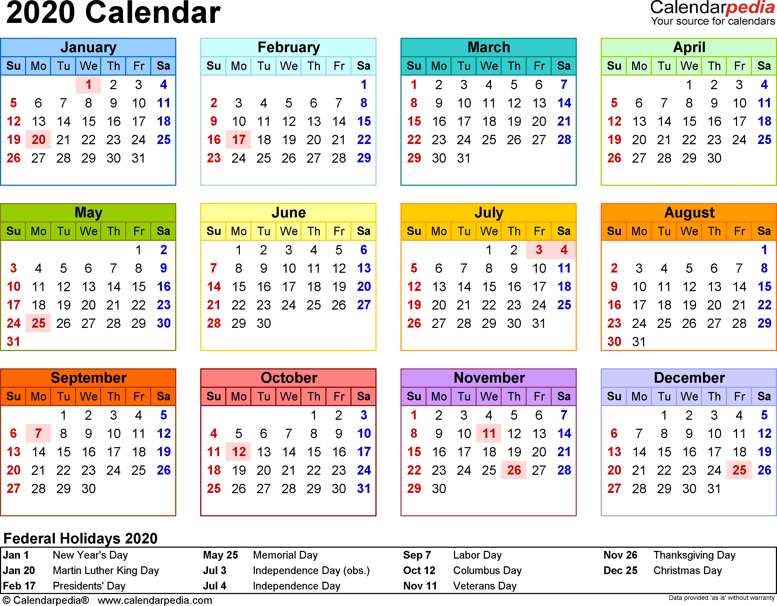

Thứ hai, ngày 28 tháng 1 năm 2019
Toán
Bài 3: Xếp tên tháng vào ô có số ngày phù hợp :
Trong một năm:
Những tháng nào có 30 ngày?
Những tháng nào có 31 ngày?

Slide 12
Luyện tập
Bài 3: Xếp tên tháng vào ô có số ngày phù hợp :
Tháng 1
Tháng 2
Tháng 3
Tháng 4
Tháng 5
Tháng 6
Tháng 7
Tháng 8
Tháng 9
Tháng 10
Tháng 11
Tháng 12
Tháng có 30 ngày | Tháng có 31 ngày

Slide 14
Bài 4: Khoanh vào chữ đặt trước câu trả lời đúng:
Ngày 30 tháng 8 là chủ nhật thì ngày 2 tháng 9 cùng năm đó là:
A
Thứ hai
B
Thứ ba
C
Thứ tư
D
Thứ năm

Slide 15

Làm thế nào em tính được: Ngày 30 tháng 8 là chủ nhật thì ngày 2 tháng 9 cùng năm là thứ tư.
- Trước hết, em phải xác định được tháng 8 có 31 ngày.
Sau đó, em có thể tính dần :
30 tháng 8 là
chủ nhật.
31 tháng 8 là
thứ hai.
1 tháng 9 là
thứ ba.
2 tháng 9 là
thứ tư.
Đáp án

Slide 16
Củng cố - Dặn dò.
- Về nhà tập xem lịch.
- Xem trước bài “Hình tròn, tâm, đường kính, bán kính”

